Slide 1

Käytännön harjoituksia omilla laitteilla
Android · iOS · Windows

Slide 2

Johdanto
Harjoitusten tavoitteena on oppia käytännölliset tietoturvataidot omilla laitteilla.
Harjoitukset kattaa Android-älypuhelimet, iPad/iOS-laitteet ja Windows-tietokoneet.
Rauhallinen kokeilu ja toisto auttavat muistamaan opitut asiat.

Slide 3
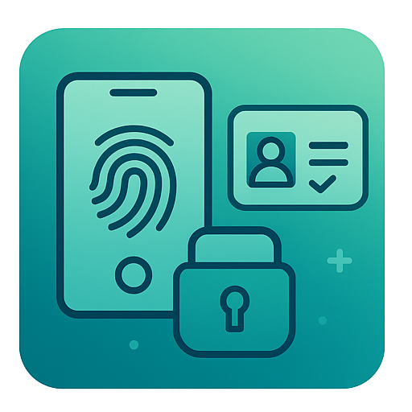
Harjoitukset Androidilla
Tarkista ja asenna järjestelmäpäivitykset (Asetukset > Järjestelmäpäivitykset).
Päivitä sovellukset Play Kaupasta ja poista turhat tai epäilyttävät sovellukset.
Ota käyttöön näytön lukitus ja sormenjälkitunnistus.
Harjoittele huijaustekstiviestin tunnistamista ja numeron estämistä.
Harjoittele soittajan aitouden varmistamista ja oikeiden palvelunumeroiden tallentamista.

Slide 4

Harjoitukset iPadilla/iOS:lla
Asenna iOS- ja sovelluspäivitykset (Asetukset > Yleiset > Ohjelmistopäivitys).
Poista tarpeettomat sovellukset ja lataa uudet vain App Storesta.
Harjoittele turvallista verkkoselausta (esim. Kela.fi) ja kirjanmerkkien luomista.
Harjoittele huijaussähköpostin tunnistamista Mail-sovelluksessa.
Ota käyttöön iCloud-varmuuskopiointi ja "Etsi laitteeni" -toiminto.

Slide 5
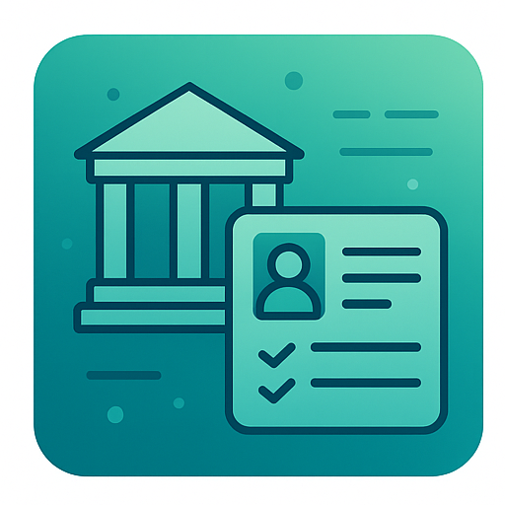
Harjoitukset Windowsilla
Suorita Windows Update ja varmista, että virustorjunta ja palomuuri ovat päällä.
Kokeile selaimen turvallisen selaamisen asetuksia ja vieraile kirjoitusvirhesivulla tunnistaaksesi virheen.
Analysoi roskapostikansio ja harjoittele epäilyttävän sähköpostin tunnistamista.
Skannaa liitetiedosto virustorjunnalla ennen avaamista.
Tee varmuuskopio ulkoiselle levylle ja tarkista, että tietokoneella on kirjautumissalasana.

Slide 6
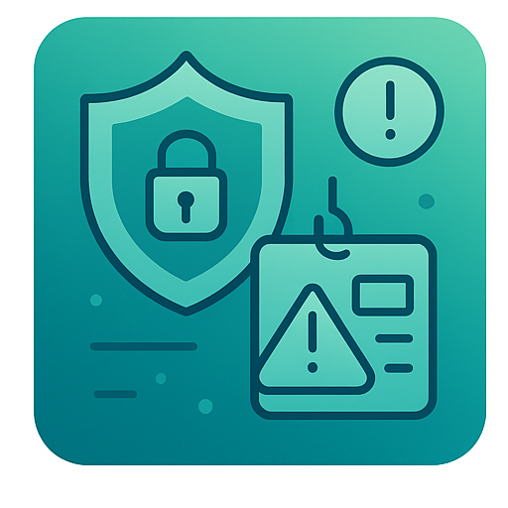
Yleiset käytännöt kaikilla laitteilla
Älä jaa tunnuksia, salasanoja tai PIN-koodeja kenellekään.
Tarkista lähettäjän aitous ennen kuin avaat linkit tai liitteet.
Käytä vahvaa tunnistautumista ja eri salasanoja eri palveluissa.
Pidä ohjelmistot ja sovellukset ajan tasalla.
Keskustele ja kysy neuvoja läheisiltä tai digituelta, jos jokin asia epäilyttää.

Slide 7

Kirjanmerkit ja sivustojen tarkistus
Luo kirjanmerkkejä tärkeille palveluille (pankki, Kela, OmaKanta).
Kirjaudu palveluihin kirjoittamalla osoite itse tai käyttämällä kirjanmerkkiä.
Tarkista osoiterivi: oikean sivun osoite on täsmälleen organisaation verkkotunnus.
SSL-lukko ei takaa sivun aitoutta – tarkista domain.

Slide 8

Liitteiden käsittely ja sähköposti
Älä avaa tuntemattomia liitteitä; skannaa ne virustorjunnalla ennen avaamista.
Harjoittele liitetiedoston tallentamista ja tarkistamista ennen avaamista.
Jos jokin sähköposti epäilyttää, pyydä neuvoa ja ilmoita huijauksesta palveluntarjoajalle.
Älä toimi viestien ohjeiden mukaan ennen kuin vahvistat lähettäjän.

Slide 9

Suojausasetukset ja yksityisyys
Ota käyttöön kaksivaiheinen tunnistautuminen (2FA) aina kun mahdollista.
Aseta vahva PIN/Salasana laitteille ja vaihda se säännöllisesti.
Säädä sosiaalisen median yksityisyysasetuksia; älä julkaise arkaluonteisia tietoja.
Poista käytöstä turhat sovellusoikeudet (esim. sijainti, kamera) jos niitä ei tarvita.

Slide 10

Yhteenveto ja jatko
Harjoittelu lisää varmuutta: toista tehtäviä säännöllisesti.
Tee päivityksistä ja varmuuskopioista osa arkirutiinia.
Seuraa ajankohtaisia varoituksia viranomaisilta ja pankeilta.
Muista kysyä apua: digituki, läheiset ja ystävät auttavat mielellään.

